Slide 1

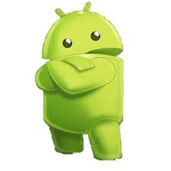
SISTEMA OPERATIVO ANDROID

Slide 2
La increíble evolución de los celulares
https://www.youtube.com/watch?v=SXJ5wXVxuRc&ab_channel=Badabun

Slide 3
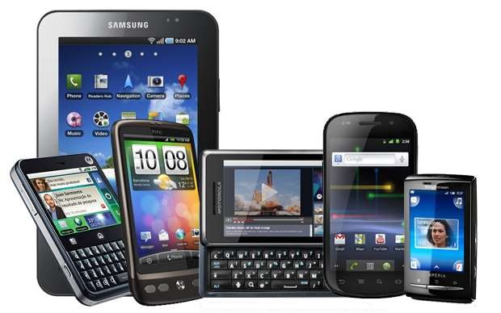

Que Es??
Es un sistema operativo basado en Linux inicialmente pensado
para dispositivos móviles.
Desarrolla multiplex Aplicaciones

Slide 4
CARACTERISTICAS PRINCIPALES
Sistema operativo completamente LIBRE.
Desarrolla Multiplex Aplicaciones
Completa libertad de instalar y personalizar lo que el propietario necesita.
Permite desarrollar un sinfín de aplicaciones para teléfonos basados en la plataforma JAVA.
Puede instalarse en móviles, portátiles o cualquier terminal que ofrezca la posibilidad de instalar un SO.
El usuario no se ve obligado a contratar ningún tipo de servicio para tener acceso a Android.
Permite disfrutar de una amplia gama de móviles ya que no se limita a una marca determinada.
Se puede gestionar diferentes aplicaciones abiertas, suspendiendo aquellas que no se estén utilizando.

Slide 5
HISTORIA
El origen de Android se remonta a una persona en particular, se trata de Andy Rubín, un licenciado en ciencias de la computación que inició trabajando en una empresa que surgió de Apple llamada General Magic, trabajando en un proyecto que pretendía ser un sistema operativo para teléfonos o PDAs, llamado Magic Cup; sin embargo, dicho proyecto jamás funcionó, al grado de que la empresa quebrara y Rubín tuviera que salir de la compañía

Slide 6

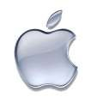

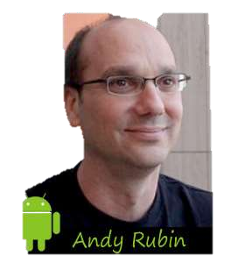


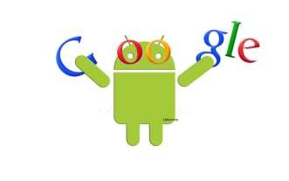
CREADOR INICIAL
Android Inc.
Google lo respaldó económicamente
y más tarde, en 2005 lo compró.
Android fue presentado en 2007 junto la fundación del Open Handset Alliance.
2005

Slide 7
La evolución de Android, ¡ADIÓS a los postres! - Unocero Express
https://www.youtube.com/watch?v=ozYBXM9FArY&t=99s&ab_channel=SORPRENDENTESORPRENDENTE

Slide 8
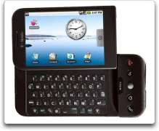
Línea de Tiempo
G1
Fue el primer dispositivo móvil en aparecer con Android como SO fue el HTC Dream con el nombre de G1.
CARACTERISTICAS:
GPS y Bluetooth
Multitareas
Integración con servicios de Google
Tienda Android para aplicaciones.

Slide 9
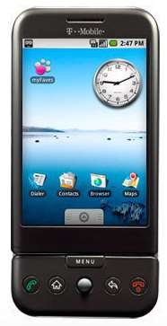
CUPCAKE
Lanzado al mercado el 30 De Abril, 2009. Basado
en Linux Kernel 2.6.27
CARACTERISTICAS:
Se integra una cámara de foto y video
Se habilita función Voz – Texto
Integración de ventanas animadas
Tienda Android renovada
Teclado Virtual en cajas de texto

Slide 10
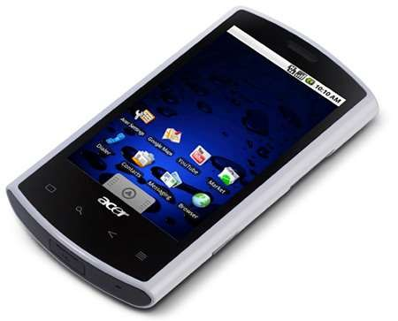
DONUT 1.6
Se lanza al mercado el 15 de Septiembre del 2009. Basado en LINUX Kernel 2.6.29
CARACTERISTICAS:
Teclado virtual
Bluetooth Stereo
Iconos en pantalla de inicio
Función COPY – PASTE
Integración directa a Youtube y Picasa

Slide 11
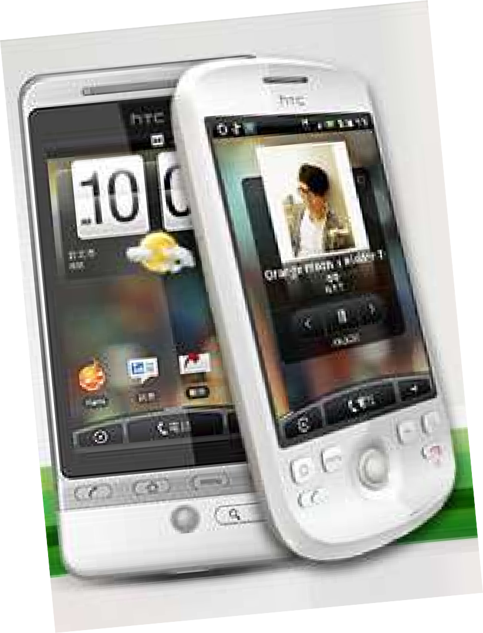
ECLAIR 2.O
Se lanza el 26 de Octubre de 2009.
Basado en LINUX Kernel 2.6.29
CARACTERISTICAS:
Múltiples Cuentas de usuario
Interacción entre contactos de agenda
Búsqueda en mensajes guardados
Bluetooth 2.1
Cámara con Flash y Zoom digital.

Slide 12
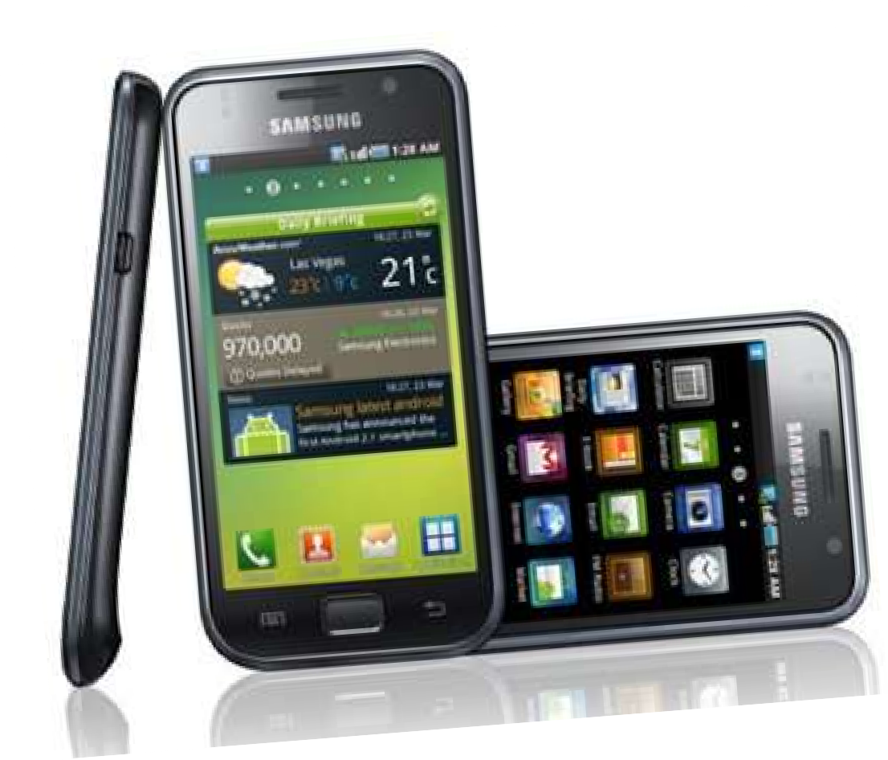
ECLAIR 2.1
Se revelo el 12 de Enero del 2010 como una mini plataforma de mejora.
CARACTERISTICAS:
5 Pantallas de Inicio
Personalización de Pantalla
Voz a texto en cajas de texto
Micrófono incluido para e – mails, texto y otras aplicaciones.

Slide 13
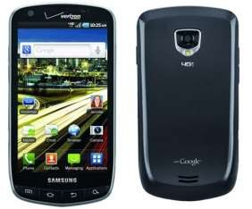
FROYO 2.2
Lanzado el 20 de Mayo del 2010. Basado en LINUX Kernel 2.6.32
CARACTERISTICAS:
Sistema operativo mas rápido
Soporte para USB y Módems
Actualizaciones automáticas
Adobe Flash 10.1
Bluetooth para marcación y para compartir
contactos.

Slide 14
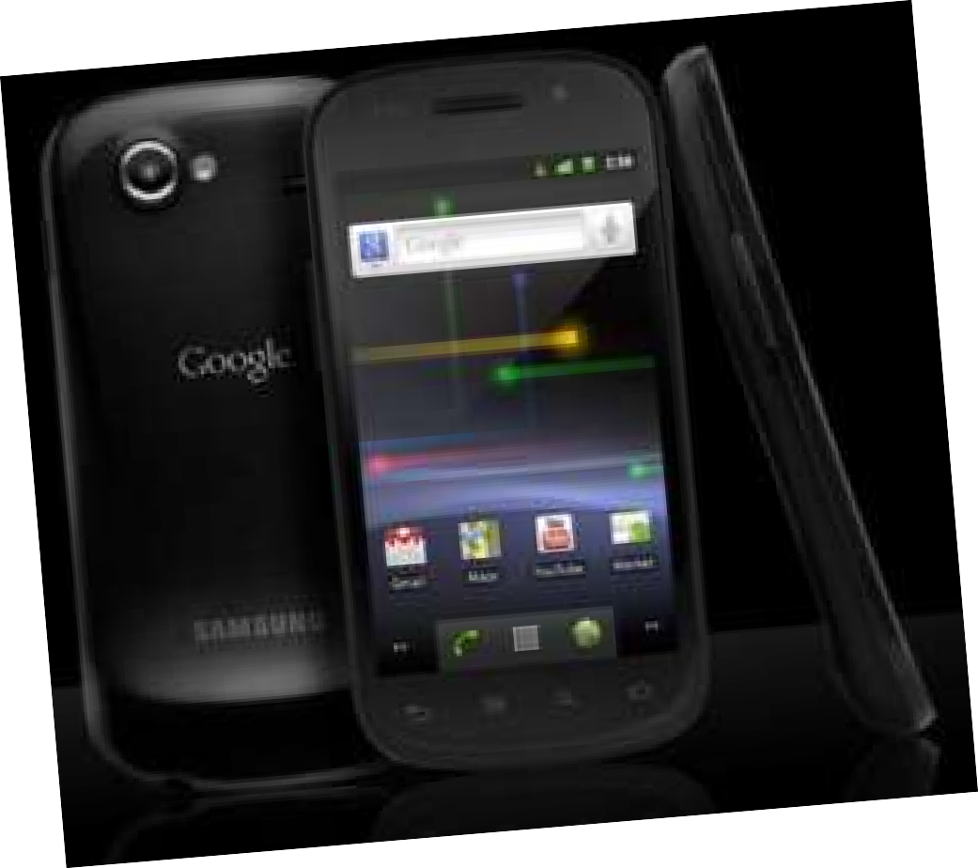
GINGERBREAD 2.3
Se lanza al mercado el 6 de Diciembre del 2010. Basado en LINUX Kernel 2.6.35
CARACTERISTICAS:
Comprensión de Video WebM
Intercambio de cámara frontal
Atajos de teclado virtual

Slide 15
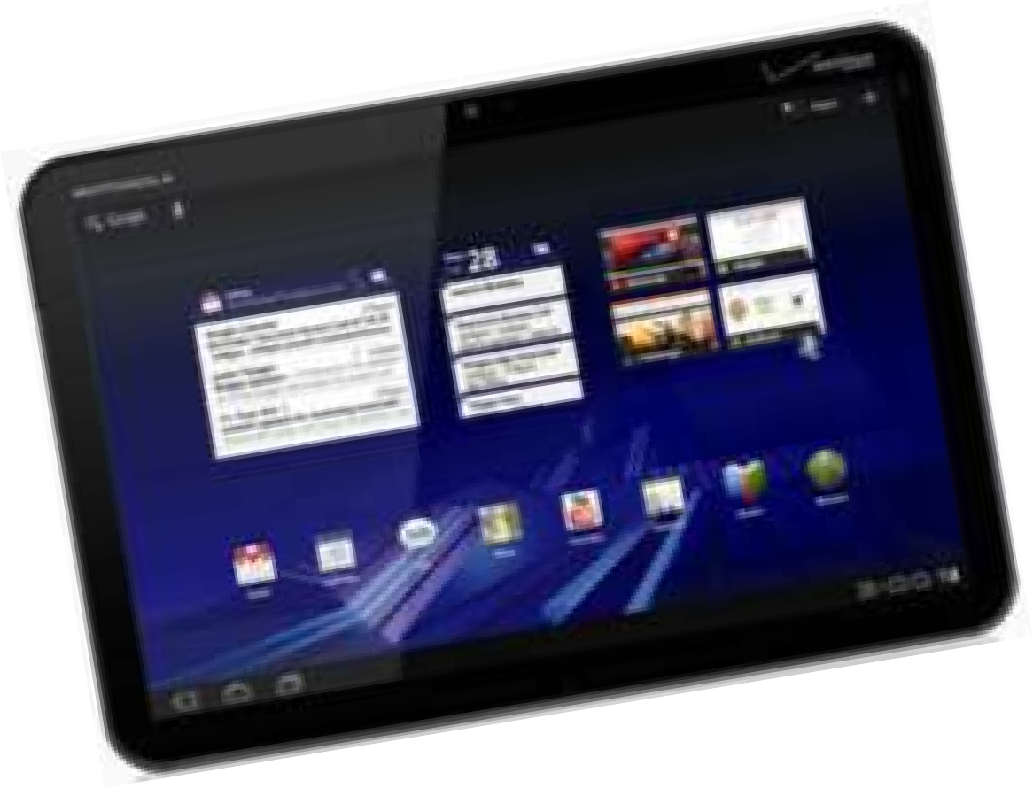
HONEYCOMB 3.0
Se lanza al mercado el 22 de febrero del 2011 solo para tablets, se revelo con el Motorola XOOM.
CARACTERISTICAS:
Soporte de graficas 3D
Pestañas en navegación Web
Rediseño de interface de usuario
Fotogalería en pantalla completa
Videochat con Google Talk

Slide 16
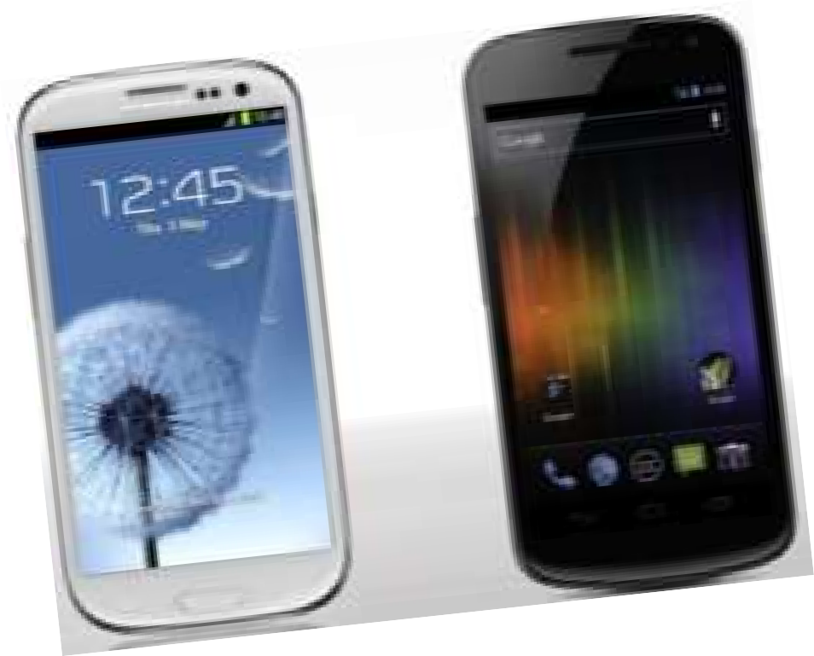
ICE CREAM SANDWICH 4.0
Se lanza al mercado el 10 de Octubre del 2011. GALAXY NEXUS de Samsung es el primer teléfono con este SO.
CARACTERISTICAS:
Nueva interface teléfono – Tablet
Cámara panorámica
Software de reconocimiento facial
Rentas de películas en Google

Slide 17
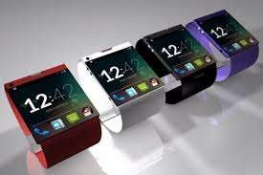
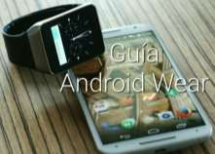
ANDROID WEAR
Lo ultimo en Android, Se lanza al mercado en Junio del 2014. Ahora en Reloj.
CARACTERISTICAS:
GPS integrado
4 GB de almacenamiento interno
Se carga a través de un puerto USB
Resistente al agua y al polvo.
Acceso a E-mail, Mensajería, y gestión de llamadas
entrantes.
Controla la actividad diaria ( pasos, calorías, distancia recorrida) .

Slide 18
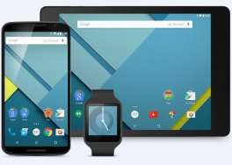
ANDROID LOLLIPOP
Lo ultimo en Android, El 4 de febrero de 2015, Google reveló Android 5.1 Lollipop con la presentación de unos nuevos celulares Android One.
CARACTERISTICAS:
Mayor duración de Batería (Proyecto Volta)
función llamada Android Smart Lock, una función que te permite emparejar tu teléfono o tableta con un reloj inteligente o hasta con un auto .
comando de voz de "OK Google"
Funciones de fotografía profesional, control del sensor, lente y flash

Slide 19
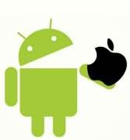
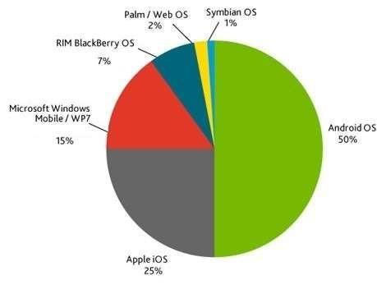
FUTURO DE ANDROID
Android actualmente ocupa el 50% del mercado a un 25% de Apple.

Slide 20


En un futuro no muy lejano serán mas los dispositivos con capacidad de soportar Android que aquellos que corren cualquier otro SO.

Slide 21
Participación del día de hoy realizare preguntas generales del bloque 3

